Slide 1

Διοικητική της Διανομής
Δρ. Στρουμπούλης Αστέριος
stergiostrou@unipi.gr
linkedin.com/in/asteriostrou/

Slide 2
https://www.youtube.com/watch?v=HxXJ8Q2GCs4

Slide 3
9. 3pl COMPANIES

Slide 4
Ορισμός
Οι 3PL εταιρείες logistics είναι εξωτερικοί πάροχοι που διαχειρίζονται ορισμένες ή όλες τις λειτουργίες logistics για τις επιχειρήσεις.
Οι υπηρεσίες αυτές περιλαμβάνουν μεταφορές, αποθήκευση, διαχείριση αποθεμάτων, εκτέλεση παραγγελιών και πολλά άλλα.
Με την ανάθεση σε εξωτερικούς συνεργάτες 3PL, οι εταιρείες μπορούν να επικεντρωθούν σε βασικές επιχειρηματικές δραστηριότητες, αξιοποιώντας παράλληλα την εξειδικευμένη τεχνογνωσία και υποδομή.

Slide 5
Βασικά χαρακτηριστικά των εταιρειών 3PL
Ευελιξία υπηρεσιών: Οι πάροχοι 3PL προσφέρουν προσαρμοσμένες λύσεις που ανταποκρίνονται στην κλίμακα και τις απαιτήσεις των επιχειρήσεων.
Ενσωμάτωση τεχνολογίας: Χρησιμοποιούν προηγμένα συστήματα, όπως συστήματα διαχείρισης αποθηκών (WMS) και συστήματα διαχείρισης μεταφορών (TMS).
Παγκόσμια εμβέλεια: Πολλοί πάροχοι 3PL λειτουργούν διεθνώς, προσφέροντας υπηρεσίες παγκόσμιας αποστολής και συμμόρφωσης.

Slide 6
Πλεονεκτήματα της χρήσης 3PL
Αποδοτικότητα κόστους:
Μείωση των επενδύσεων κεφαλαίου για αποθήκες και στόλους οχημάτων.
Χαμηλότερο κόστος εργασίας μέσω οικονομιών κλίμακας.
Βελτιωμένη αποδοτικότητα:
Εμπειρογνωμοσύνη στη βελτιστοποίηση διαδρομών, την εκτέλεση παραγγελιών και την αντίστροφη εφοδιαστική.
Επεκτασιμότητα:
Δυνατότητα κλιμάκωσης των λειτουργιών βάσει των διακυμάνσεων της ζήτησης (π.χ. περίοδοι διακοπών).
Πρόσβαση σε προηγμένη τεχνολογία:
Παρακολούθηση σε πραγματικό χρόνο, προγνωστική ανάλυση και λύσεις εφοδιαστικής με βάση την τεχνητή νοημοσύνη.

Slide 7
Προκλήσεις της ενσωμάτωσης 3PL
Κίνδυνοι εξάρτησης:
Η μεγάλη εξάρτηση από εξωτερικούς παρόχους θα μπορούσε να δημιουργήσει κινδύνους σε περίπτωση διαταραχής.
Απώλεια ελέγχου:
Οι εταιρείες ενδέχεται να αισθάνονται αποσυνδεδεμένες από τις λειτουργίες logistics.
Ζητήματα συμβατότητας:
Μη ευθυγράμμιση των στόχων ή των τεχνολογικών συστημάτων μεταξύ της επιχείρησης και του παρόχου 3PL.

Slide 8
Παραδείγματα κορυφαίων εταιρειών 3PL
DHL Supply Chain
FedEx Logistics
UPS Supply Chain Solutions

Slide 9
https://www.youtube.com/watch?v=aLYTNlHY7xw

Slide 10
ucc

Slide 11
Ορισμός
Τα αστικά κέντρα συγκέντρωσης (Urban Consolidation Centre) είναι εξειδικευμένες εγκαταστάσεις εφοδιαστικής που βρίσκονται στα περίχωρα των αστικών περιοχών.
Λειτουργούν ως κόμβοι όπου τα αγαθά από πολλούς προμηθευτές ενοποιούνται σε λιγότερες αποστολές πριν από την τελική παράδοση στην πόλη.
Τα UCC αποσκοπούν στον εξορθολογισμό των αστικών logistics, στη μείωση της κυκλοφοριακής συμφόρησης και στην ελαχιστοποίηση των περιβαλλοντικών επιπτώσεων.

Slide 12
Βασικά χαρακτηριστικά των UCCs
Κεντρικές λειτουργίες: Ενοποίηση αγαθών για αποτελεσματική παράδοση «τελευταίου μιλίου».
Συνεργατική εφοδιαστική: Πολλαπλά ενδιαφερόμενα μέρη, συμπεριλαμβανομένων των λιανοπωλητών, των παρόχων εφοδιαστικής και των δήμων, συνεργάζονται.
Εστίαση στη βιωσιμότητα: Ενθαρρύνει τη χρήση οχημάτων με χαμηλές εκπομπές ρύπων και βελτιστοποιημένες διαδρομές παράδοσης.

Slide 13
Πλεονεκτήματα των UCC
Μείωση της κυκλοφορίας:
Λιγότερα οχήματα παράδοσης εισέρχονται σε αστικές περιοχές.
Περιβαλλοντικά οφέλη:
Χαμηλότερες εκπομπές λόγω ενοποιημένων φορτίων και φιλικών προς το περιβάλλον οχημάτων.
Βελτίωση της αποδοτικότητας των παραδόσεων:
Μικρότεροι χρόνοι παράδοσης και καλύτερη βελτιστοποίηση της διαδρομής.
Βελτιωμένη εμπειρία πελατών:
Αξιόπιστα και προβλέψιμα χρονοδιαγράμματα παράδοσης.

Slide 14
Προκλήσεις της εφαρμογής των UCC
Υψηλή αρχική επένδυση:
Ανάπτυξη υποδομών και λειτουργικό κόστος.
Συντονισμός των ενδιαφερομένων μερών:
H συνεργασία μεταξύ ανταγωνιστών και δήμων μπορεί να είναι πολύπλοκη.
Περιορισμένη επεκτασιμότητα:
Μπορεί να μην είναι εφικτή για όλα τα αστικά περιβάλλοντα ή επιχειρηματικά μοντέλα.

Slide 15
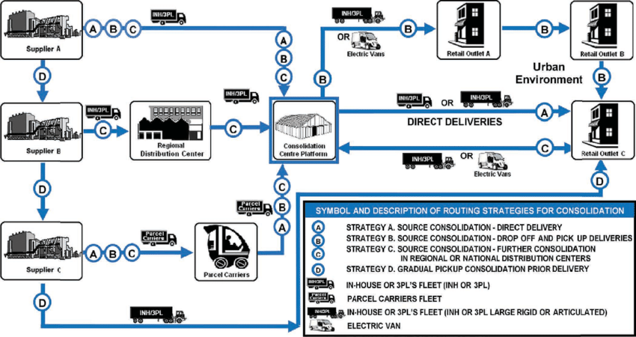

Slide 16
https://www.youtube.com/watch?v=RilqjY71FtA

Slide 17
CAPACITY ISSUES

Slide 18
50% capacity of each freight transport.
How to deal with this problem?
Συνδυασμός
Κυβέρνηση,
Επιχειρήσεις
Logistics Companies
Retailers,
IT companies

Slide 19
Τέλος διάλεξης

